Slide 1

Techniques de base
AFPA Amiens
Juin / Juillet 2022

Slide 2
Imprimer dans le bâtiment
Si vous avez besoin d'imprimer, cliquez sur ce lien ;
Trouvez l'imprimante de notre bâtiment :
Batiment 24 (Dev) : sélectionnez 80010-IMP-BAT24-RDC

Slide 3
HTML
AFPA Amiens
Juin / Juillet 2022

Slide 4
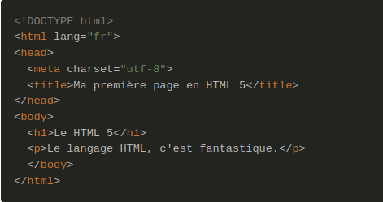

HTML
Toujours indiquer la langue (en, fr…), pour le référencement
et charset = « utf-8 » → indique que l’on peut coder tous les caractères du claviers (comme les symboles spéciaux é, à, &...)
Le bloc <head></head> contient des informations sur le document courant, tels que son titre, des mots-clés que les moteurs de recherche peuvent exploiter et qui permettront d'indexer (référencer) votre site, et d'autres données qui ne sont pas considérées comme faisant partie du contenu du document : ce sont des métadonnées qui, pour leur grande majorité, seront contenues dans des balises <meta>.
Les balises <meta> permettent de fournir ce que l'on appelle des metadonnées d'une page web, c'est-à-dire des indications supplémentaires différentes du contenu de la page.
Certaines balises <meta> sont obligatoires, d'autres sont facultatives et certaines (par exemple keywords, refresh) ont désormais une utilité controversée ou obsolète.
La balise <meta charset> permet de spécifier aux navigateurs l'encodage de la page web. La valeur standard est l'utf-8 :
La balise <meta viewport> permet de contrôler la mise en page sur les navigateurs mobiles
La balise <title> est absolument essentielle pour le référencement, c'est celle qui est prise en compte en priorité par Google.

Slide 5



HTML
L'élément HTML <link> définit la relation entre le document courant et une ressource externe (CSS, icône). Cet élément peut être utilisé pour définir un lien vers une feuille de style ou un cadre de navigation (accéder à la même page dans une langue différente par exemple).
Cette balise est principalement utilisée pour lier les feuilles de styles CSS (que nous aborderons à la séquence suivante) à la page web
Le contenu réel de la page (textes, images, tableaux etc.) affiché à l'internaute se trouve dans le bloc <body></body> : c'est le corps du document.
La partie <body> accueille à la fois :
- les éléments (balises) qui structurent la page (colonnes, blocs, paragraphes, menus, entête, pied de page etc.)
- les éléments relevant davantage du formatage (mise en exergue, gras, italique, citations, médias etc.).
Les balises titre permettent de mettre en évidence des parties de texte. Plusieurs styles de titre sont prédéfinis, identifiés par les balises <h1> (le plus gros) à <h6> (le plus petit), ce qui donne 6 niveaux de titres différents. Le texte du titre sera encadré par les balises d’ouverture et de fermeture choisies.
Vous pouvez commenter votre code source, l'internaute ne verra pas ce commentaire.
Les commentaires seront affichés dans le code source de la page. Par conséquent, évitez trop d'indications pouvant compromettre la sécurité.
Pour voir le code source d'une page, afficher la page dans un navigateur web puis touches Ctrl + U ou, si vous connaissez déjà, inspectez-le via les outils de développement des navigateurs (vus plus loin dans la formation).

Slide 6
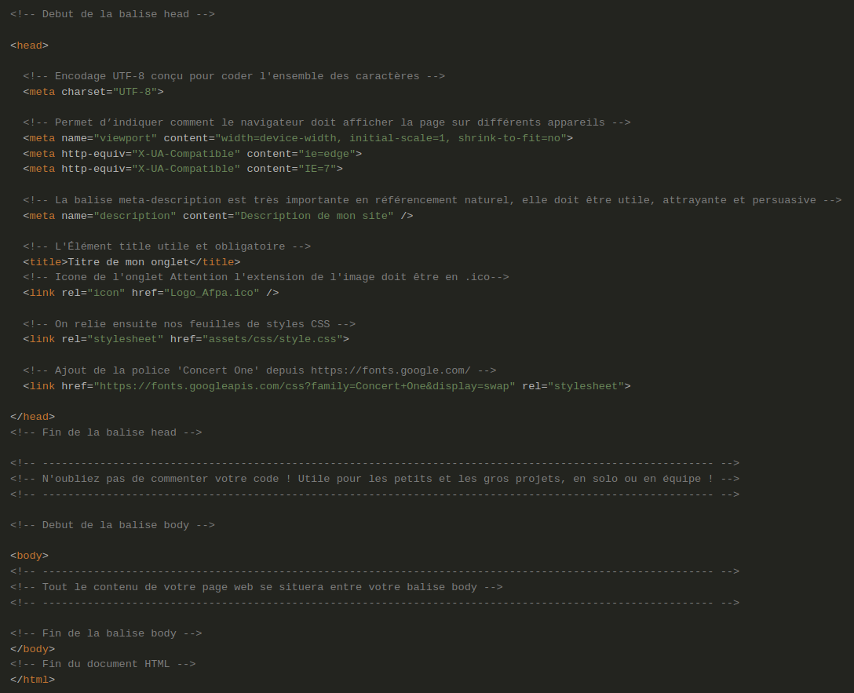
Exemple de début de page HTML

Slide 7
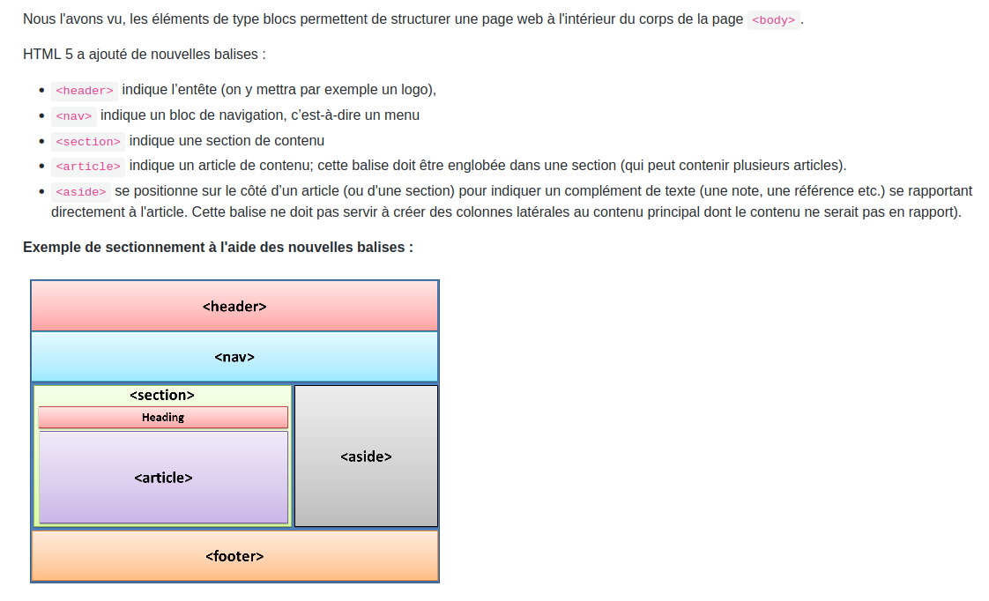

Slide 8
CSS
AFPA Amiens
Juin / Juillet 2022

Slide 9
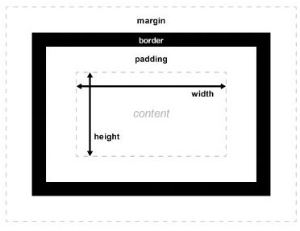
CSS
Exemple pour les marges :
margin:0px 0px 0px 0px;
→ Marge de 0px (pixel) (haut droite bas gauche)
Modèle de boite standard

